Slide 1

Автоматизация бэкапов
Бюджетное учреждение профессионального образования Ханты-Мансийского автономного округа-Югры «Нижневартовский социально-гуманитарный колледж»
Выполнил: Катыров Радмир Радикович
Обучающийся 323 СА/1 группы
Руководитель: Евгений Романович Яковенко

Slide 2
Цели и задачи
Цели:
• Создание автоматизированной системы резервного копирования
• Поддержка полных и инкрементных бэкапов
• Обеспечение безопасности данных
Задачи:
Реализация шифрования и сжатия
Создание механизма отслеживания изменений
Разработка интерфейса командной строки
Обеспечение возможности восстановления

Slide 3
Проблема ручного бэкапа
• Человеческий фактор - забывают сделать бэкап
• Большие затраты времени
• Риск потери важных данных
• Неэффективное использование места
• Отсутствие шифрования конфиденциальных данных

Slide 4
Проблема ручного бэкапа
• Человеческий фактор - забывают сделать бэкап
• Большие затраты времени
• Риск потери важных данных
• Неэффективное использование места
• Отсутствие шифрования конфиденциальных данных

Slide 5
Преимущества автоматизированного бэкапа
Автоматизация - работает по расписанию
Инкрементные бэкапы - экономия места
Шифрование AES - защита данных
Отслеживание изменений - только новые файлы
Простое восстановление - 1 команда
Гибкая конфигурация - JSON настройки

Slide 6
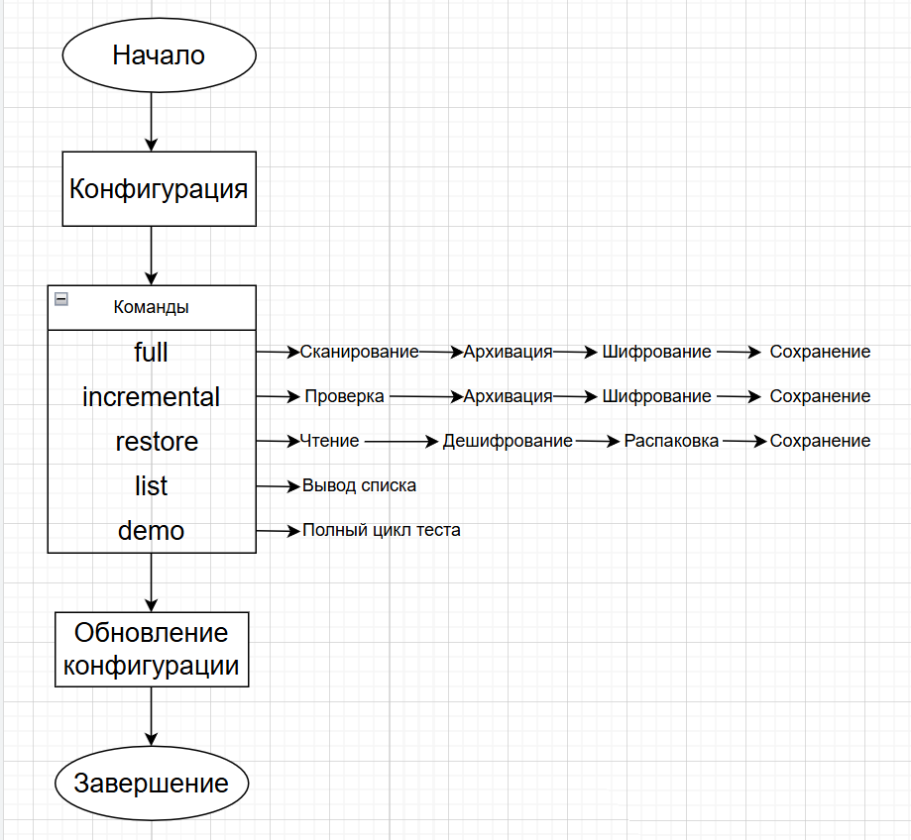

Slide 7
Автоматизация бэкапов
Бюджетное учреждение профессионального образования Ханты-Мансийского автономного округа-Югры «Нижневартовский социально-гуманитарный колледж»
Выполнил: Катыров Радмир Радикович
Обучающийся 323 СА/1 группы
Руководитель: Евгений Романович Яковенко

